Slide 1


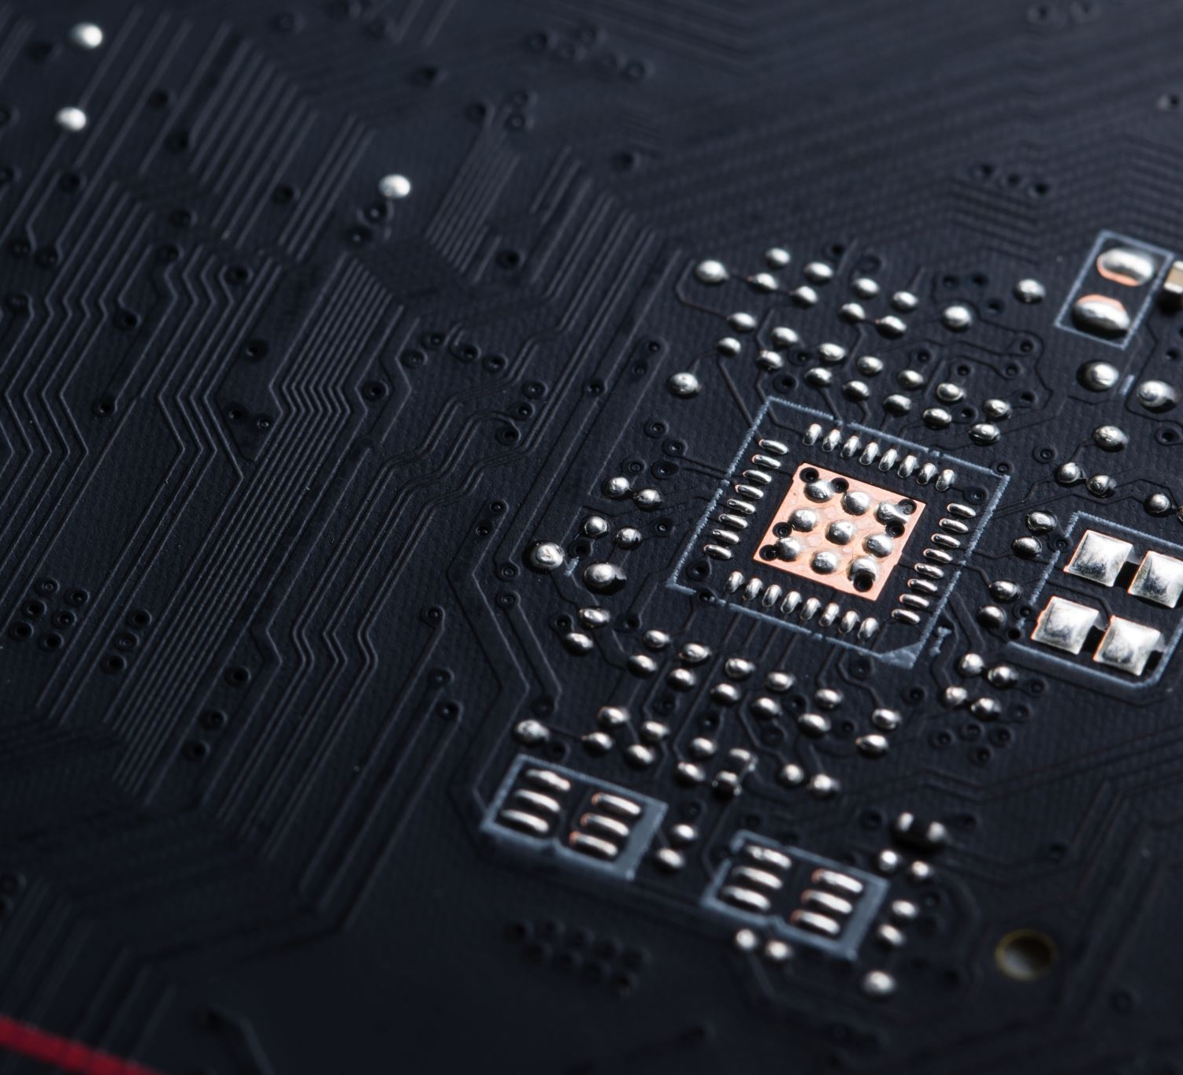
Figuras de Lissajous
Representación Audiovisual del Sonido.
Instrumentación Avanzada.
Práctica II
Realizado por: David Martín-Sacristán Avilés. NIA: 806131

Slide 2
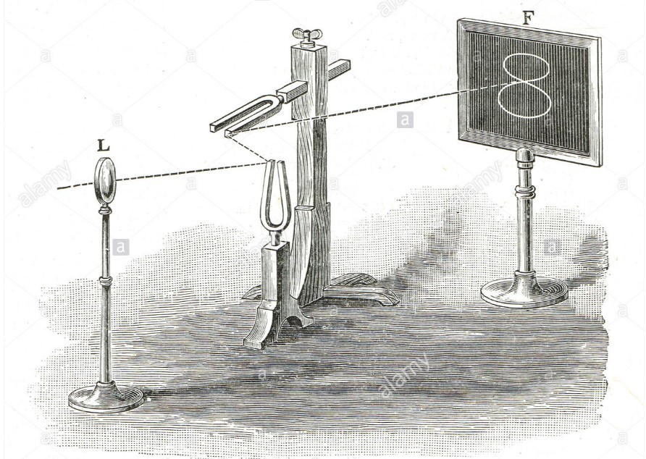
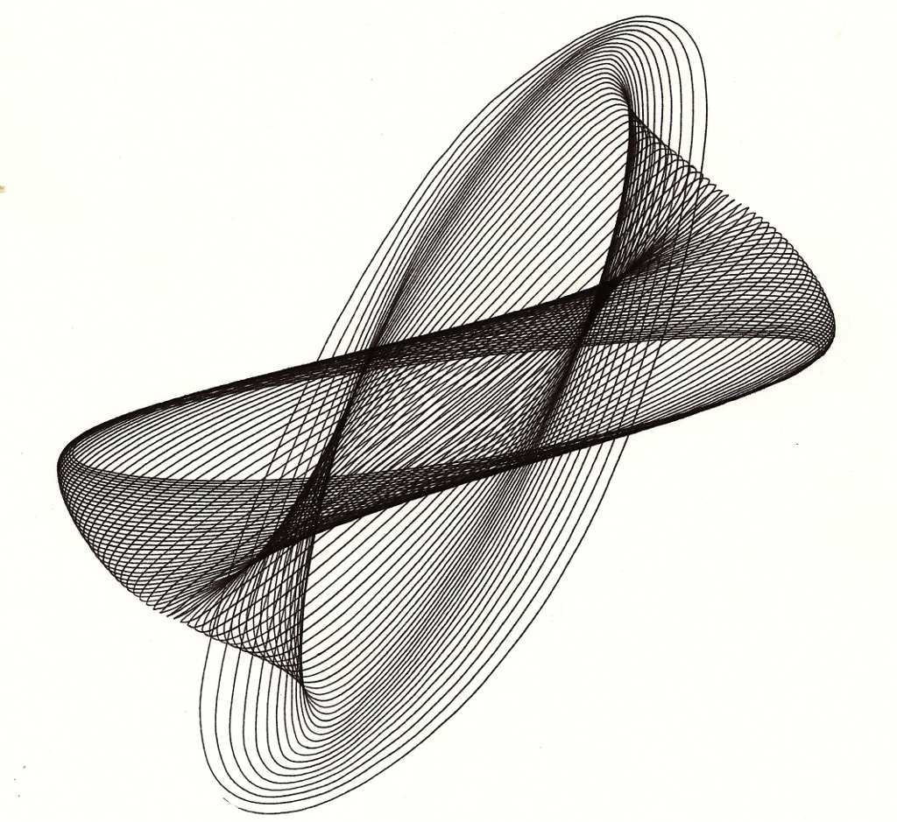
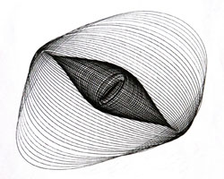
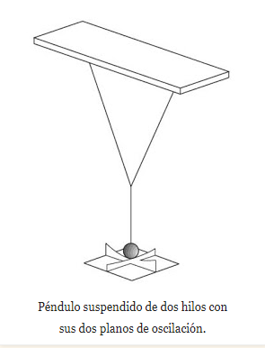
Historia
Las curvas de Lissajous fueron descubiertas por Nathaniel Bowdich quien obtuvo las mismas figuras mediante un experimento con cuerdas sujetas por dos puntos y mediante un cono y arena se podían describir las mismas figuras dando lugar a los armonógrafos. Pero Jules Antoine Lissajous lo que hace en 1865 es dibujar el sonido mediante diapasones que vibran a una frecuencia transmitiendo así su movimiento armónico simple, que mediante un juego de dos espejos enfrentados conseguía dibujar dos notas (frecuencias) al unísono.
Lissajous
Armonógrafos

Slide 3
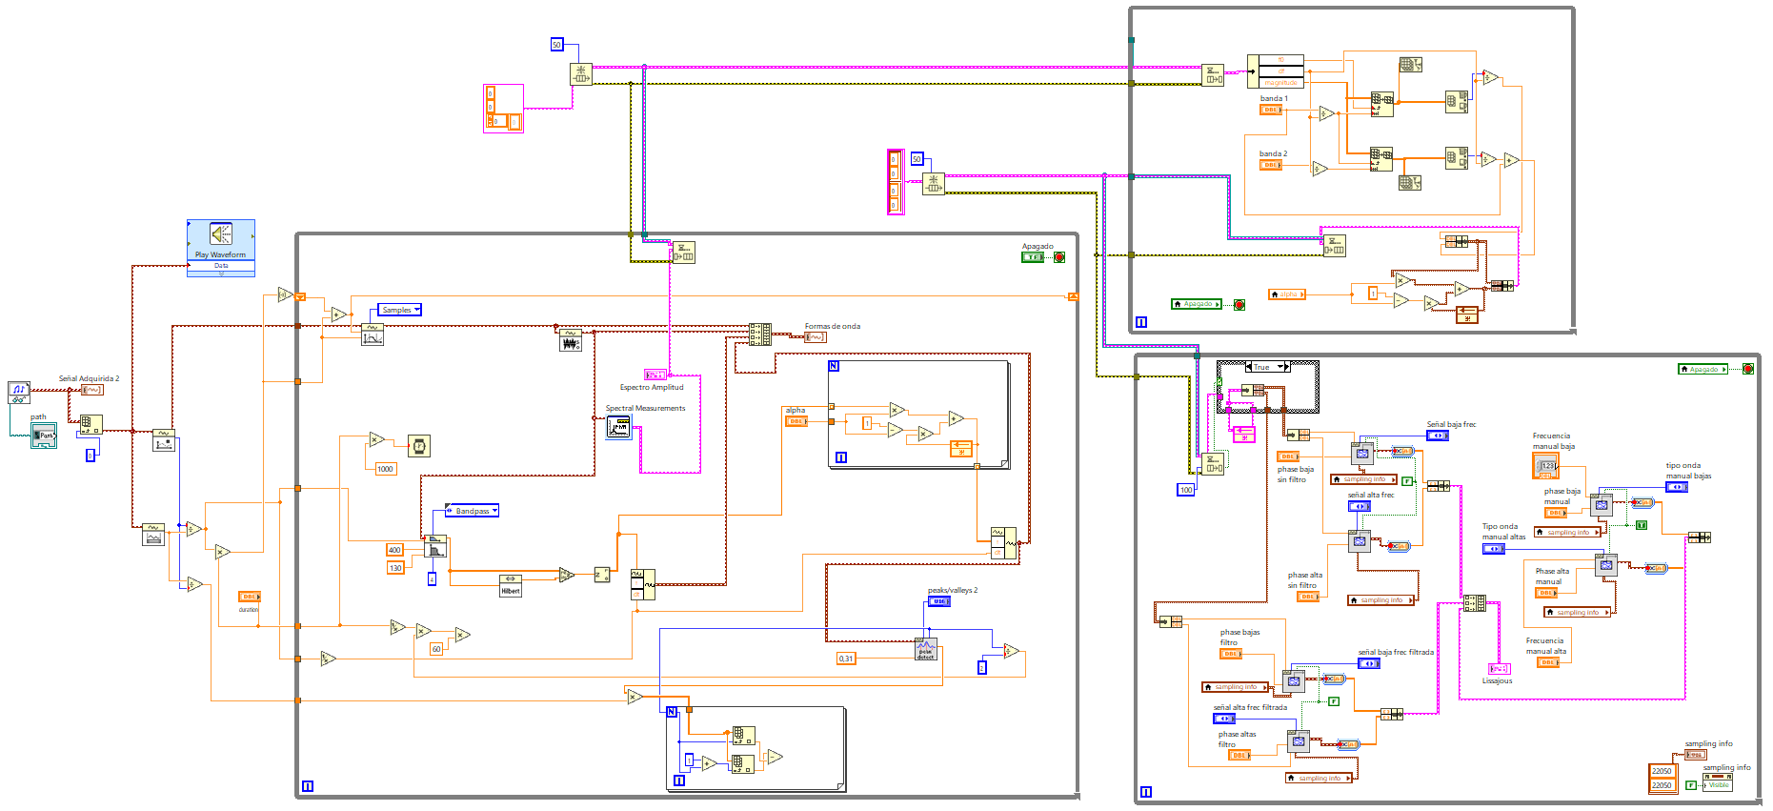
Programa Completo.

Slide 4
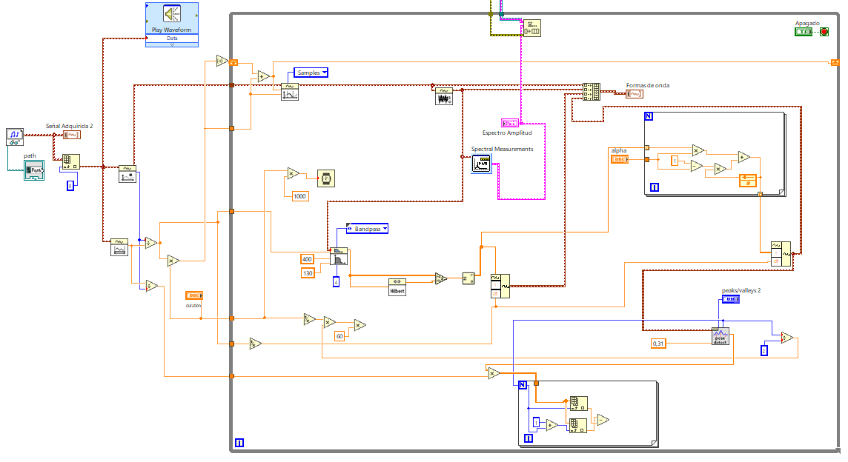
Adquisición de sonido, análisis y tratamiento de la señal.
Digitalización de la canción.
Frecuencia de muestreo.
Discretización de la señal (Espectro de la señal).
Filtro pasa banda.
Tratamiento de la señal (Hilvert).
Filtro exponencial.
Detector de picos (BPM)
Tiempo entre beats.

Slide 5
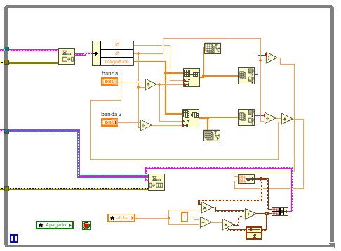
Análisis de Frecuencias.
Descomposición Espectral (Fourier).
Obtención de máximos y frecuencias resonantes.
Suavizado frecuencias obtenidas.

Slide 6
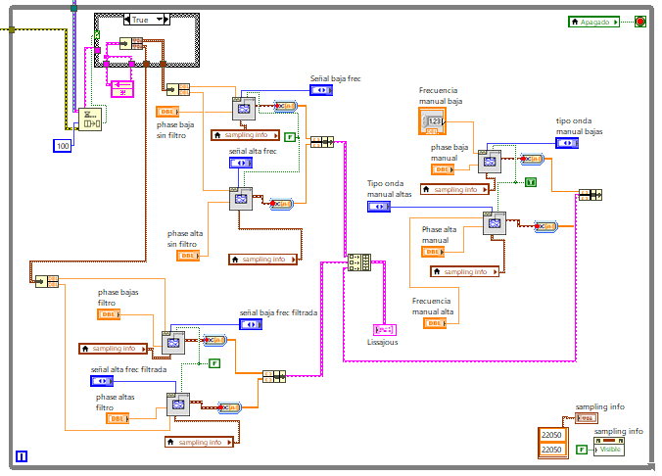
Graficado de Señal.
Lissajous sin filtrado.
Lissajous con filtro exponencial.
Creación de figuras de Lissajous de forma manual.

Slide 7
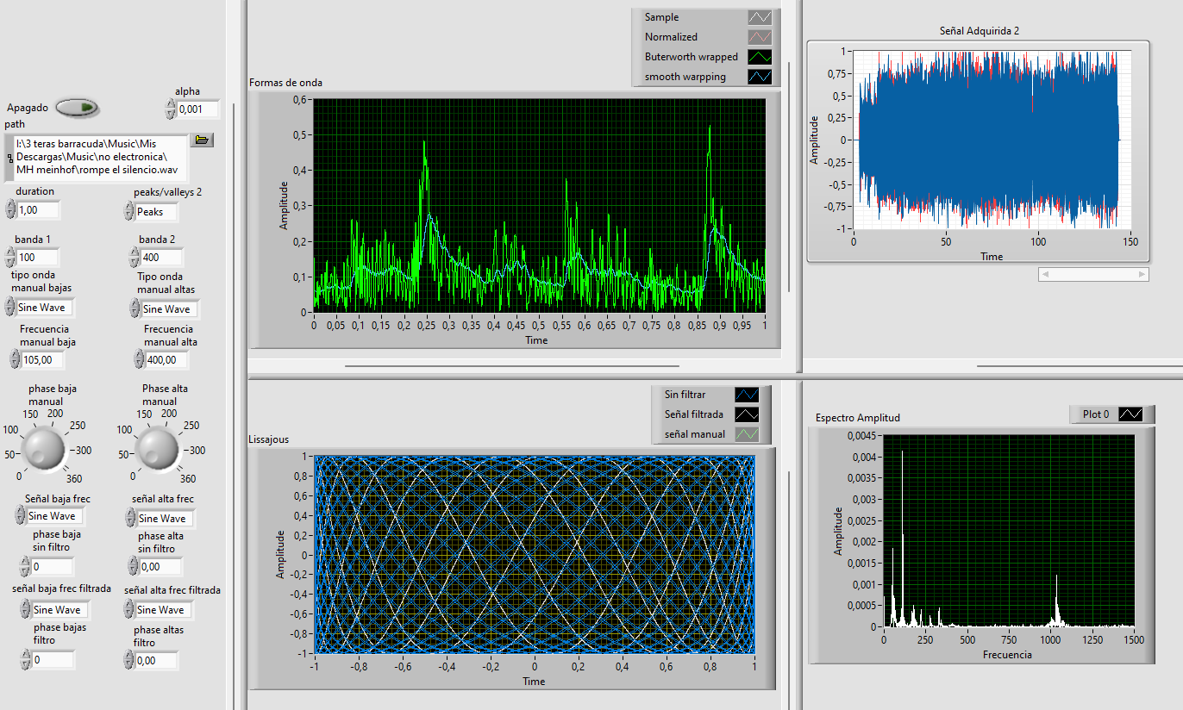
Análisis Señal, Espectro, Calibración, y Obtención de figuras.

